Slide 2
Escenarios de Mitakihara en Magia Récord

Slide 3
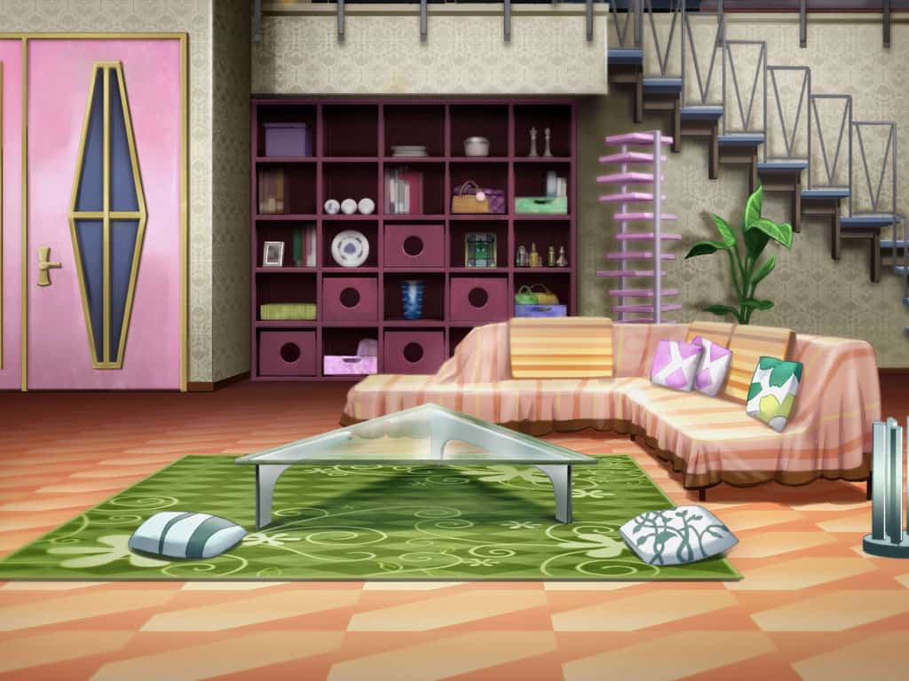

Slide 4
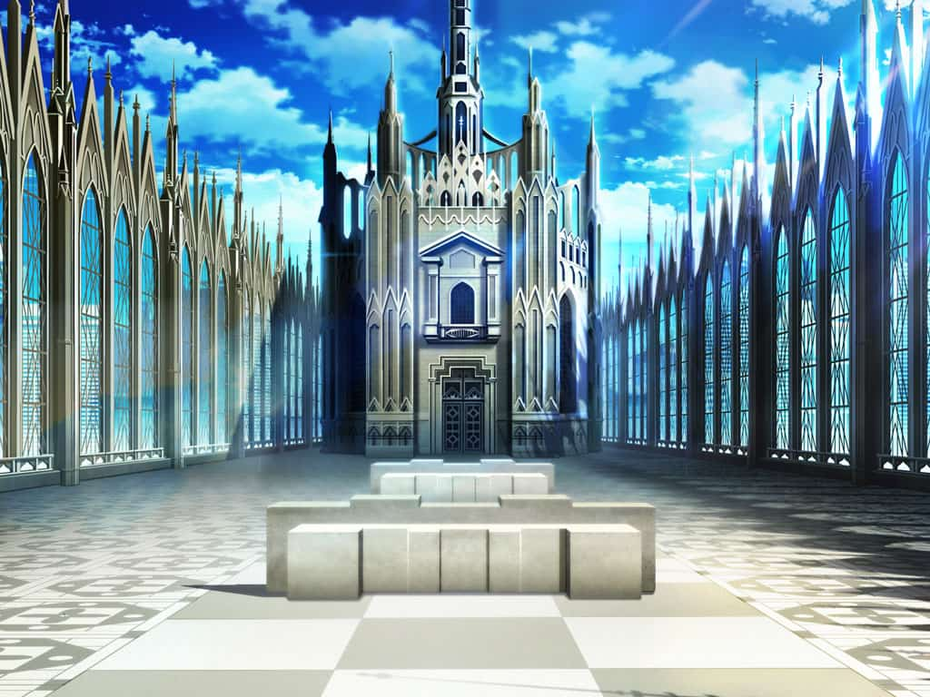

Slide 5
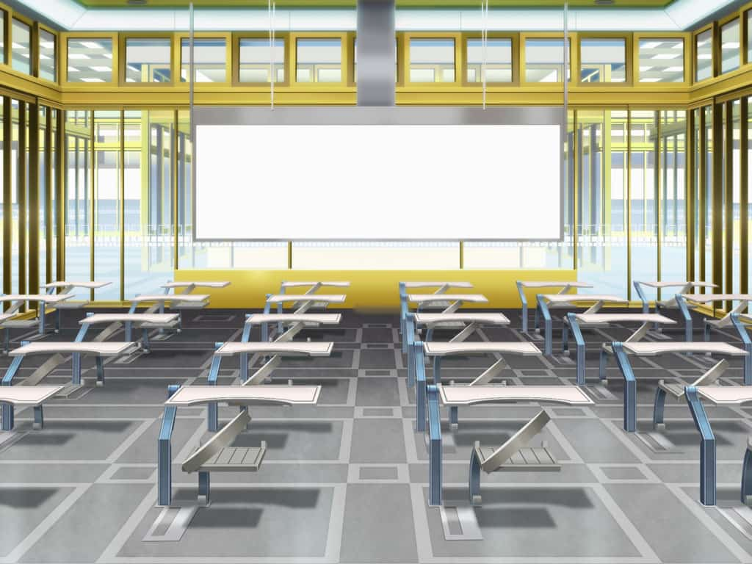

Slide 6
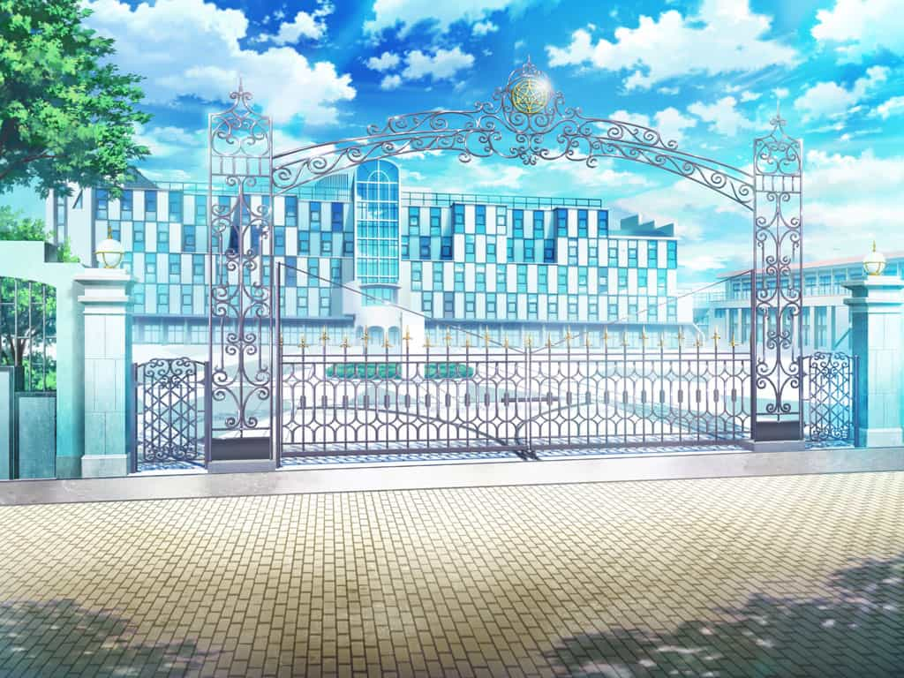

Slide 7
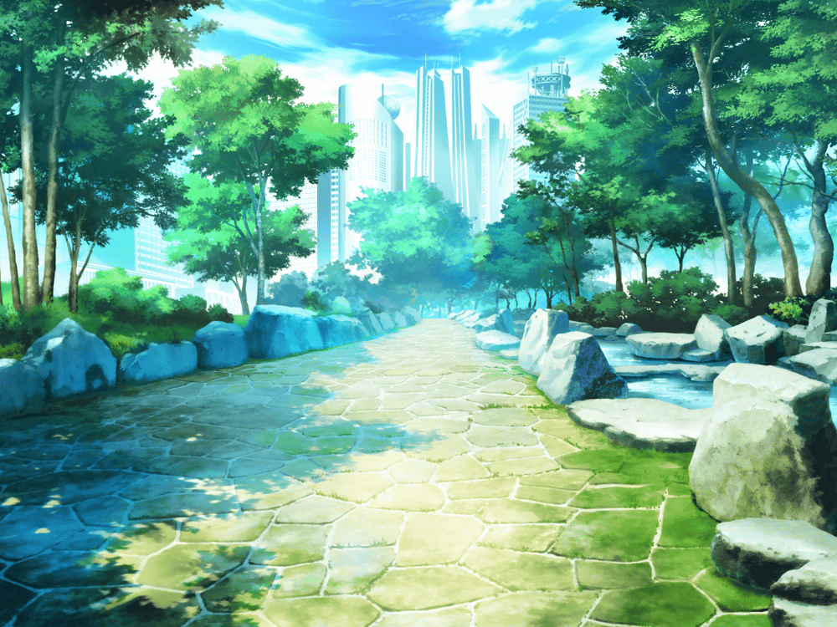

Slide 8
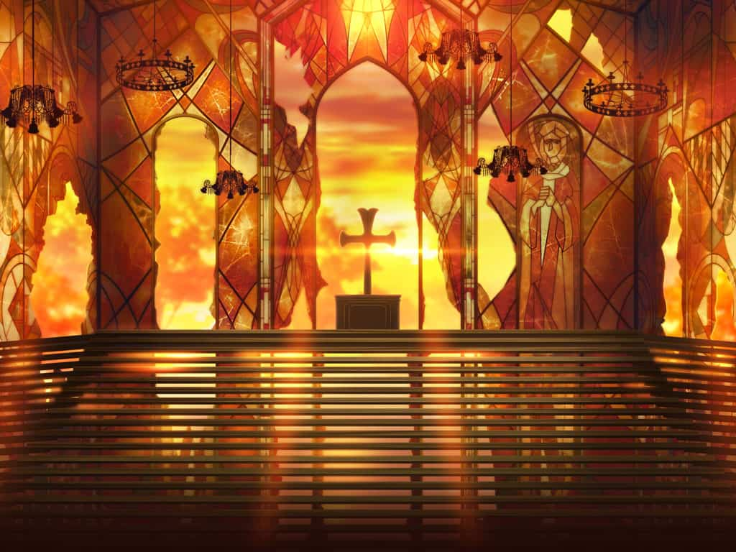

Slide 9
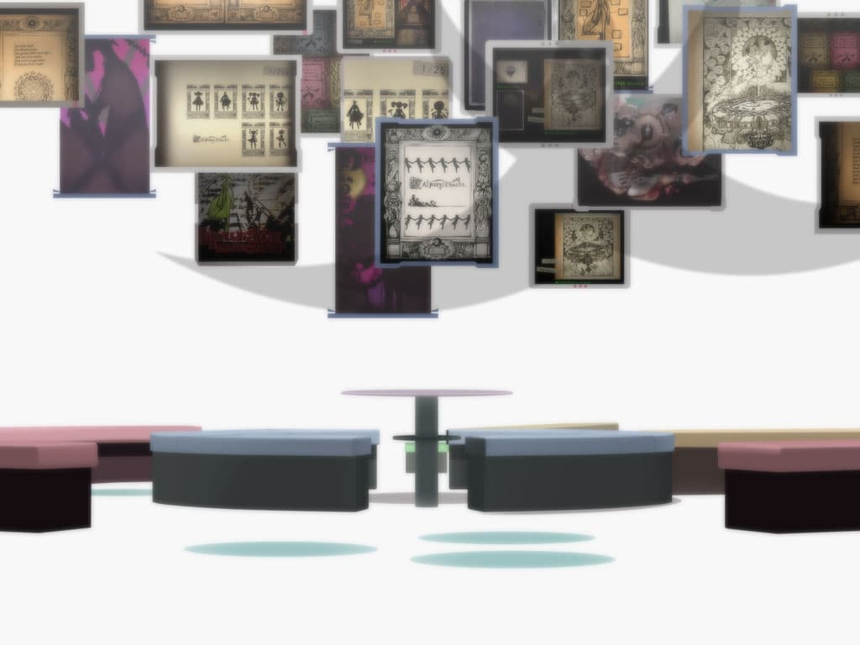

Slide 10


Slide 11
Las referencias en cada acto no deben ser 100% obligatorias de cada país
Se puede modificar con el tiempo para flexibilidad
Hasta un máximo de 9 imágenes de referencia

Slide 12
Escenarios de los actos de la pesadilla

Slide 13
Referencias para el acto 1 (Desierto Solitario): Desiertos variados de Perú

Slide 14
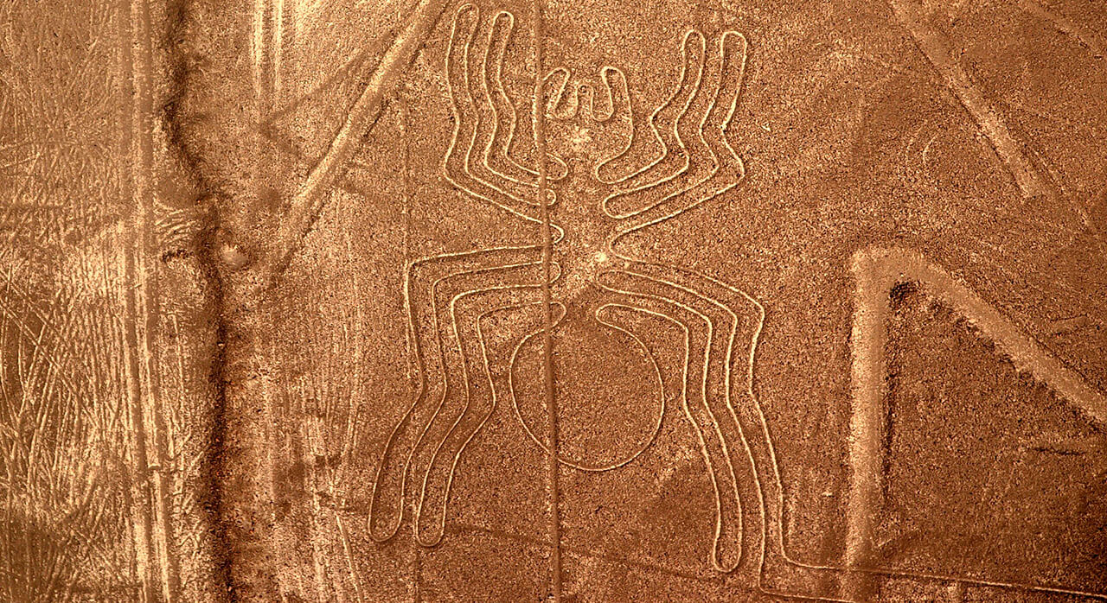
(Diseñarla con forma de flor de 5 pétalos, como la Gema del alma de Mami)

Slide 15
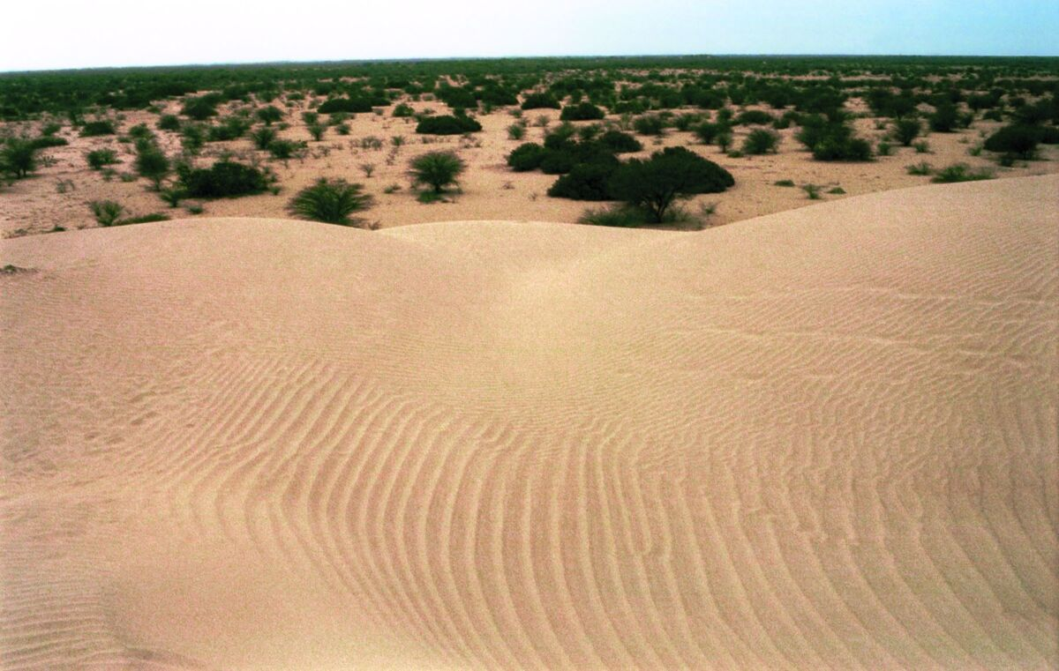
Sechura, Piura- Perú

Slide 16
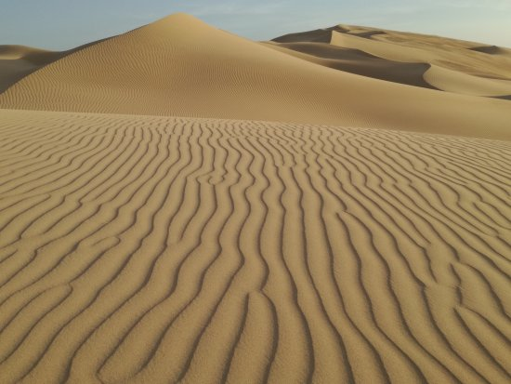
Paracas, Ica- Perú

Slide 17
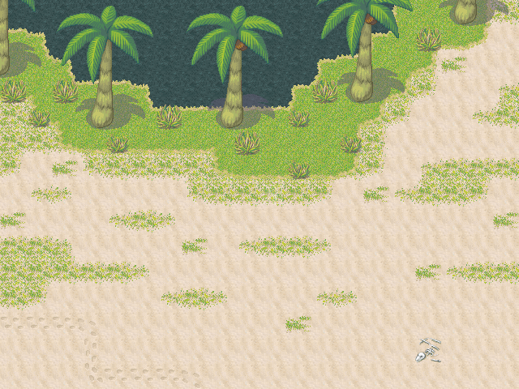
Muestra de RPG Maker XP (Remover las palmeras) Con palmeras es apto para Oasis Florido

Slide 18
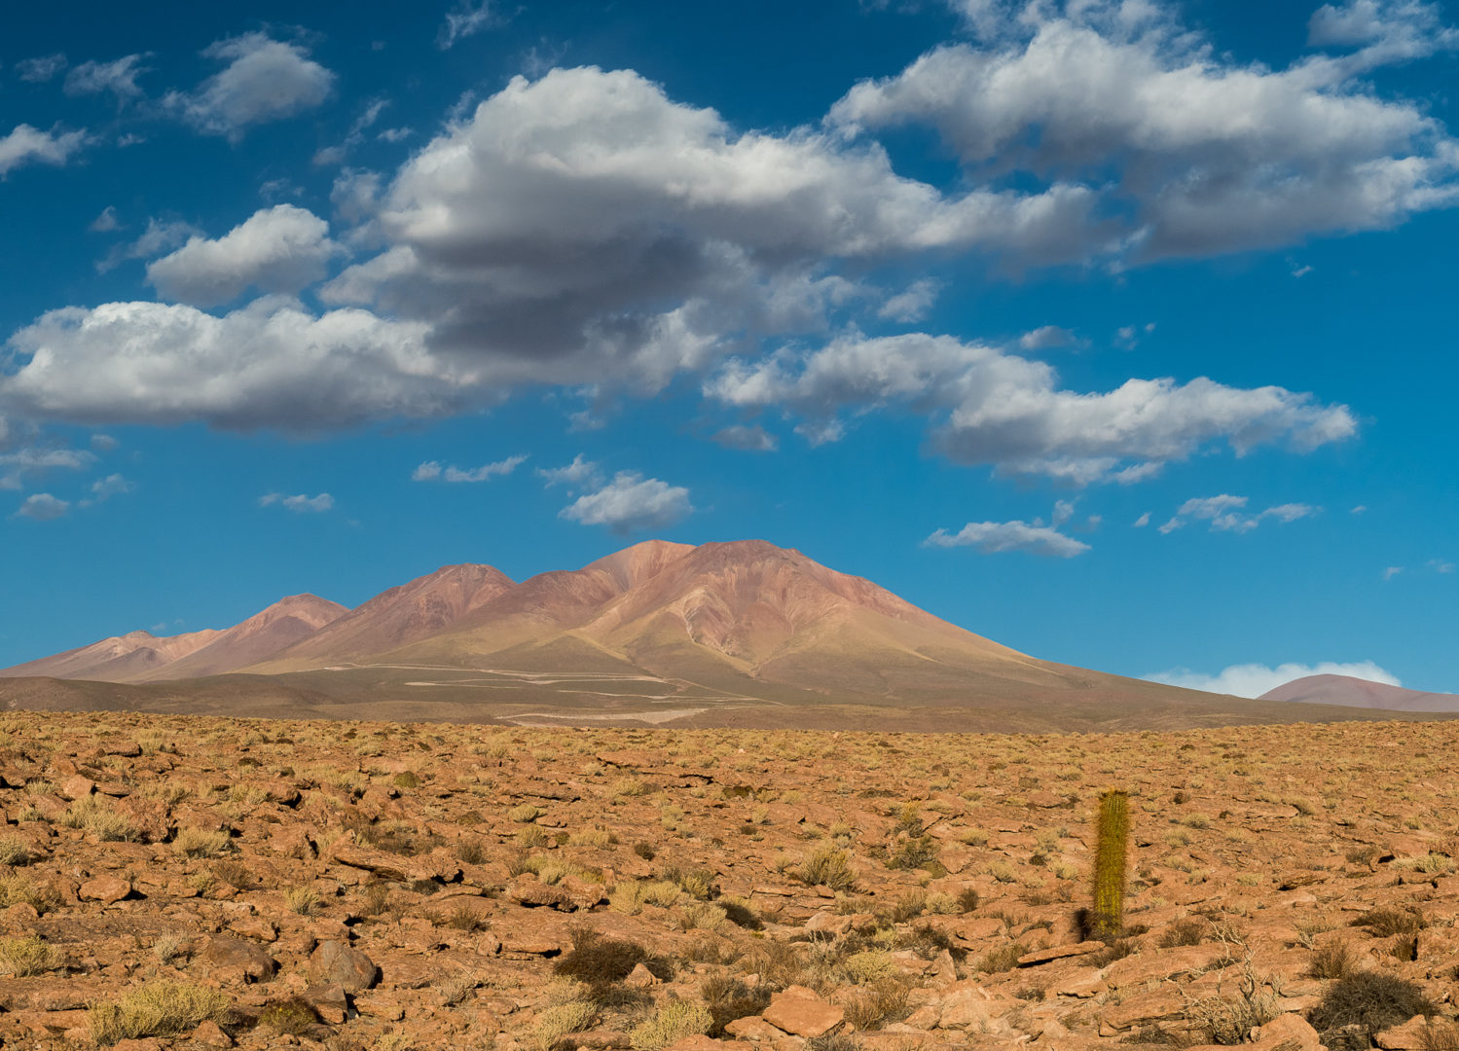
Atacama- Chile

Slide 19
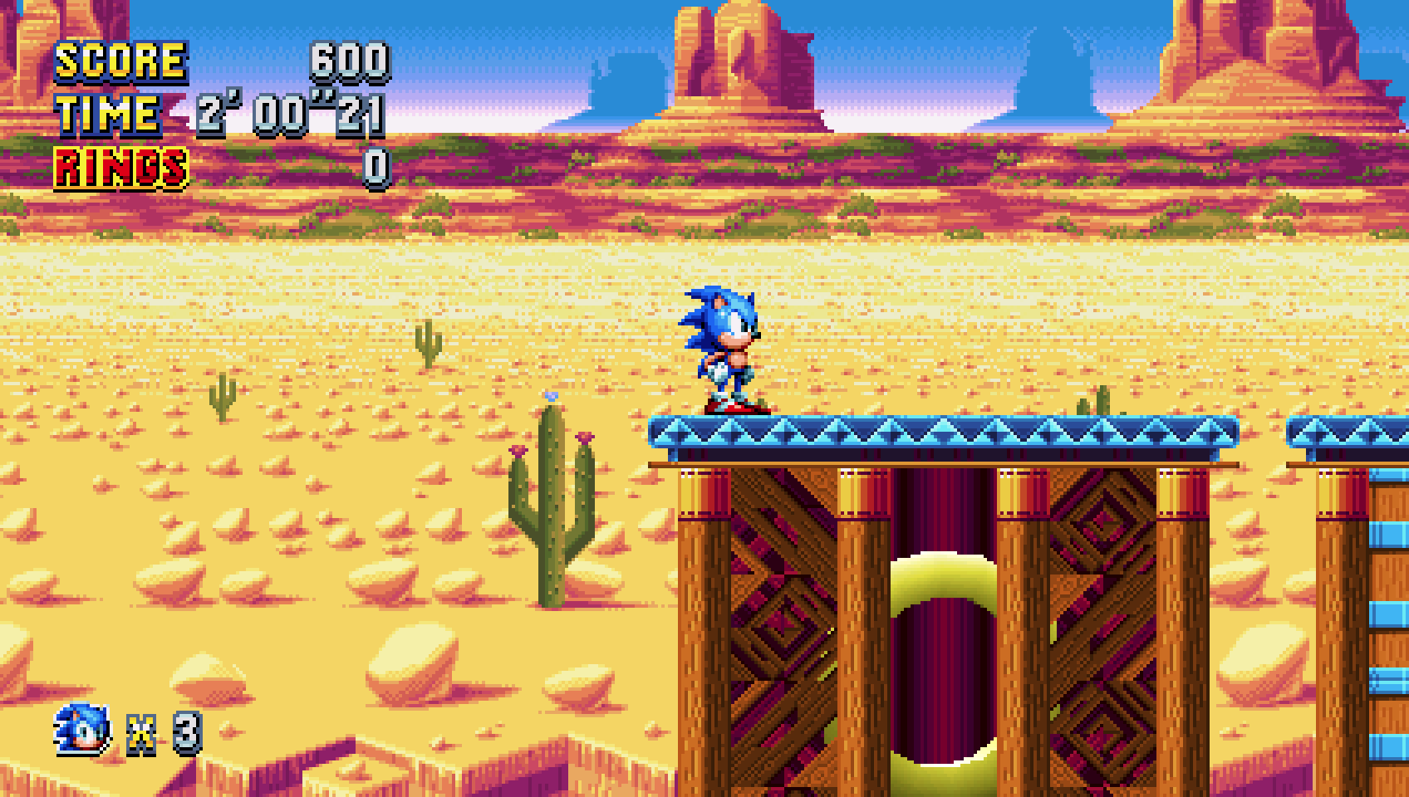
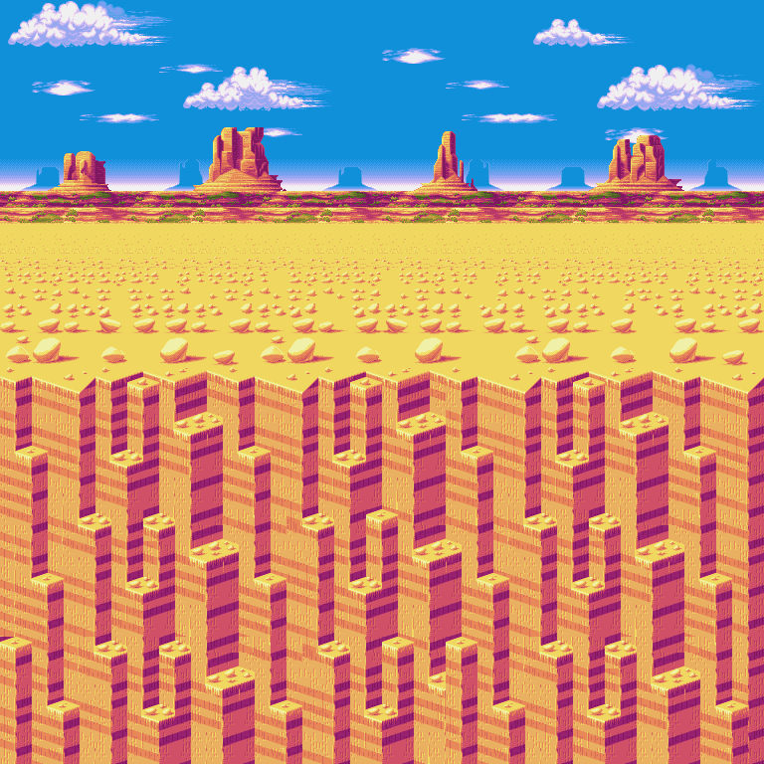
Mirage Saloon de Sonic Manía

Slide 20
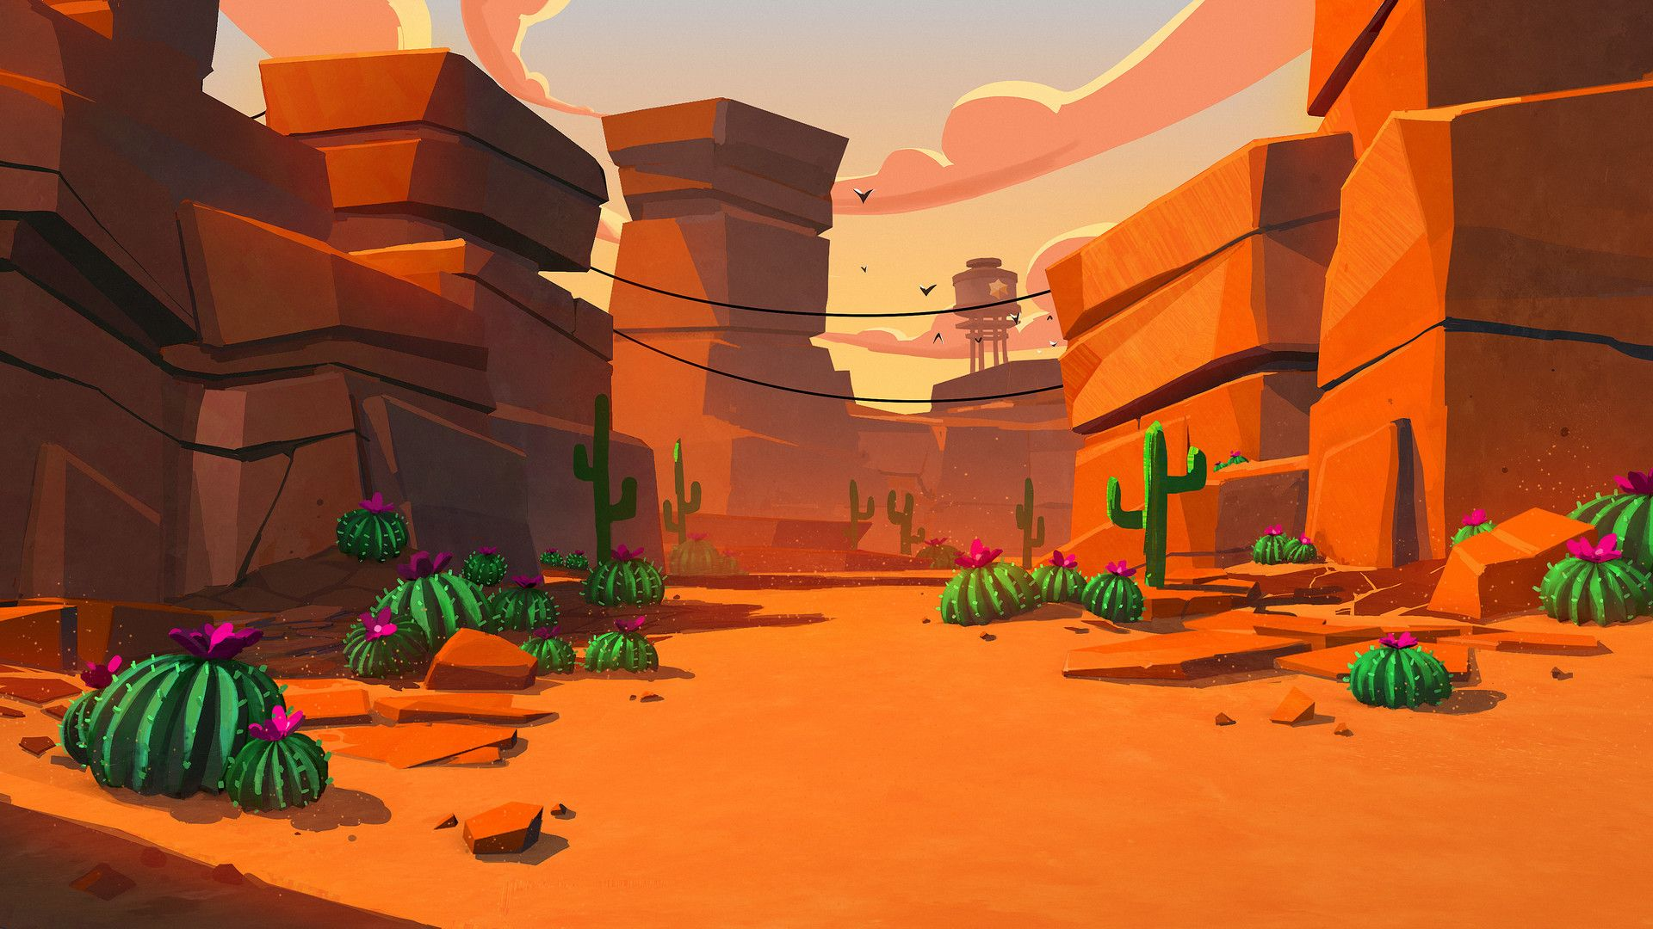
Desierto de Brawl Stars

Slide 21
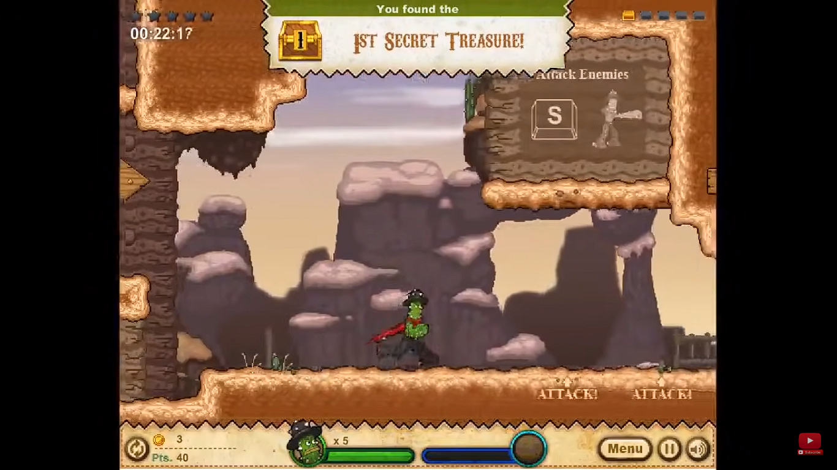
Cañón Cactus de Cactus McCoy

Slide 22
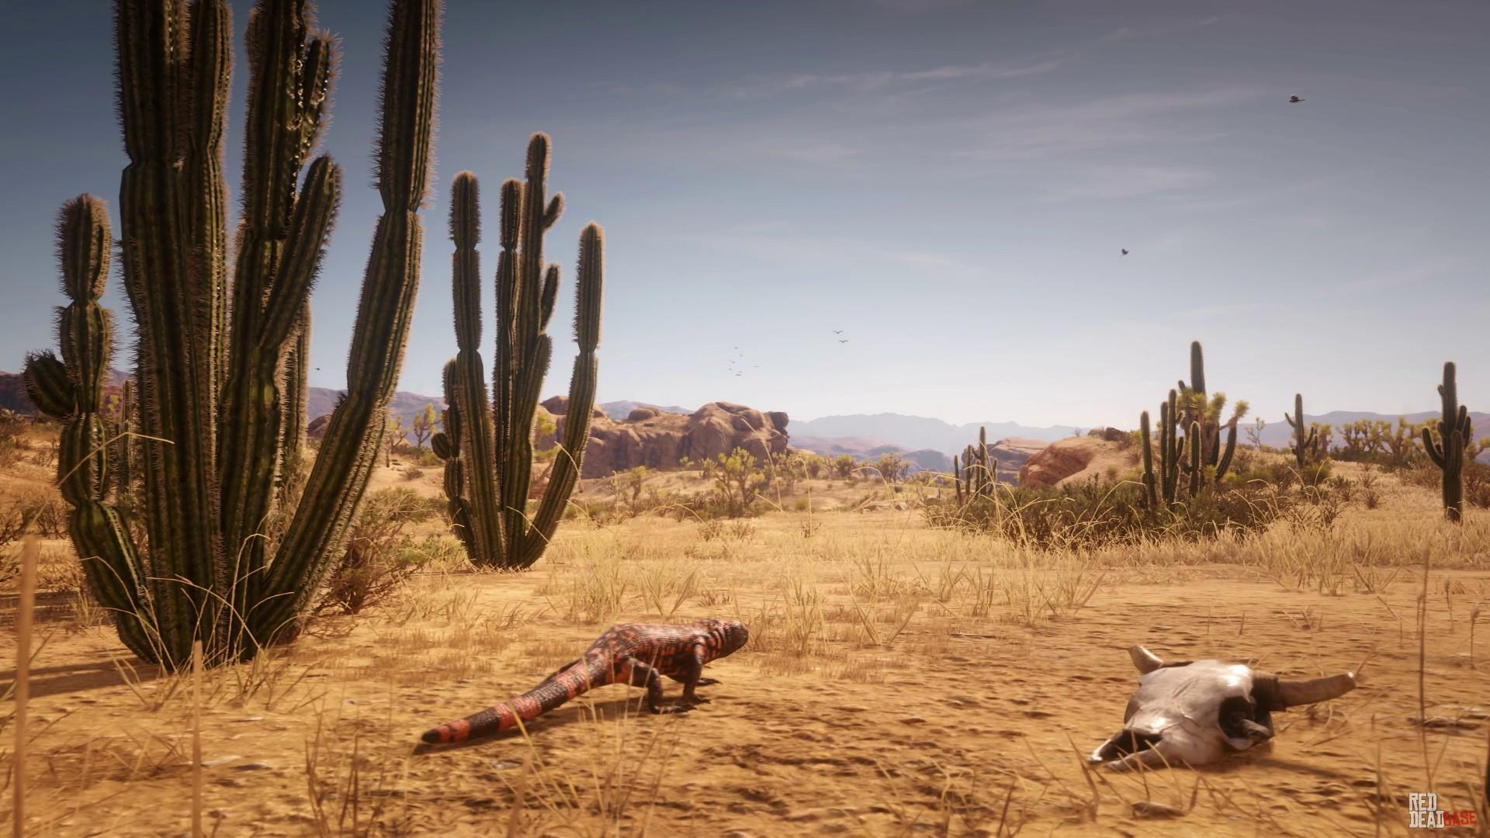
Desierto de la Iguana de Red Dead Redemption

Slide 23

Referencias para el acto 2 (Pueblo Fantasma): Humberstone- Chile y Texas- USA

Slide 24
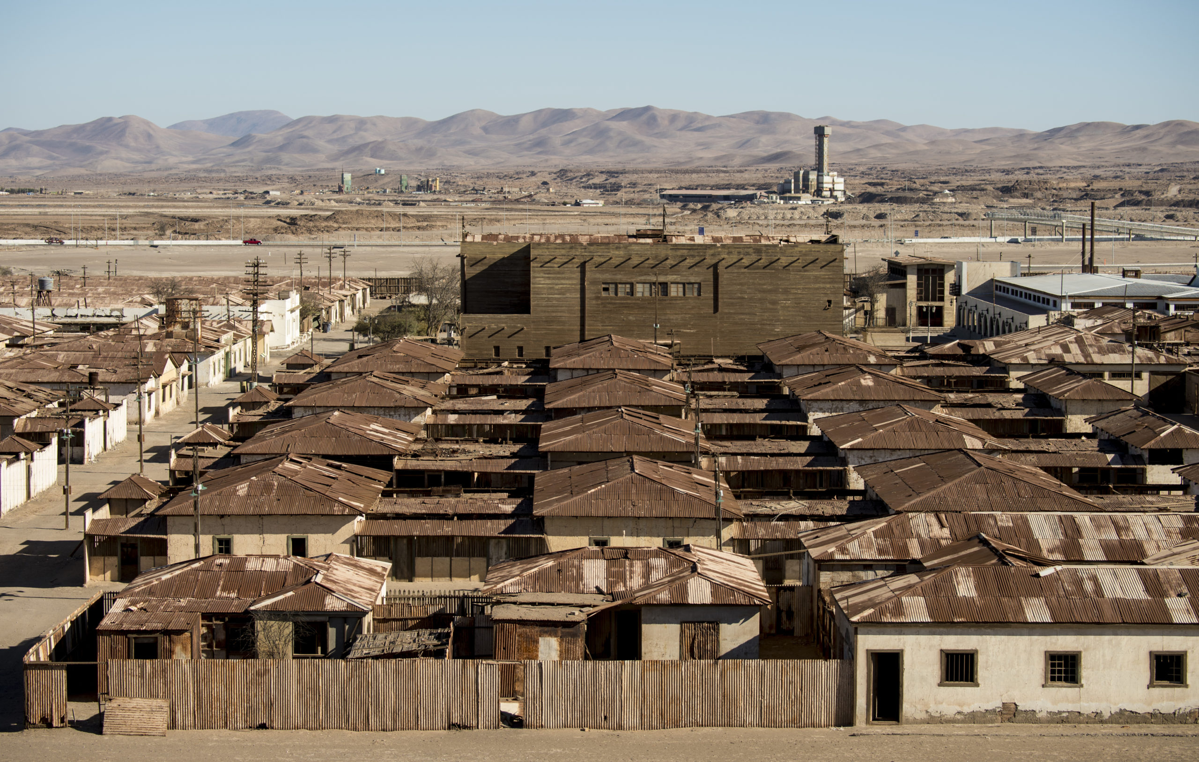
Humberstone- Chile

Slide 25
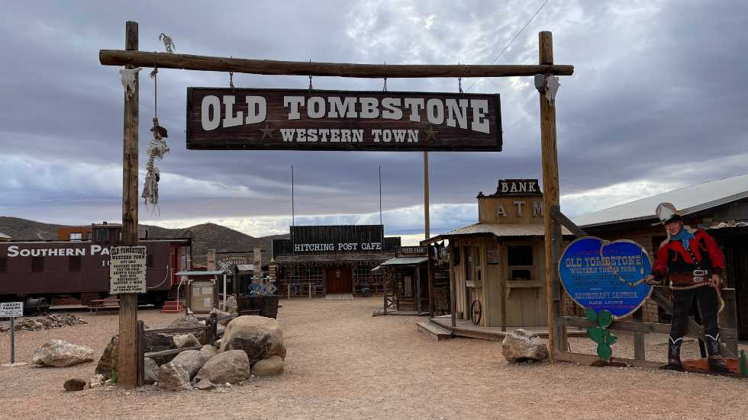
Tombstone- USA

Slide 26
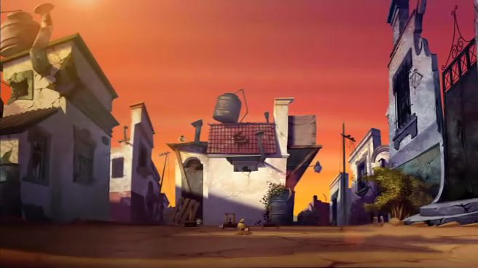
Catemaco- México (Otra Película de Huevos y un Pollo)

Slide 27
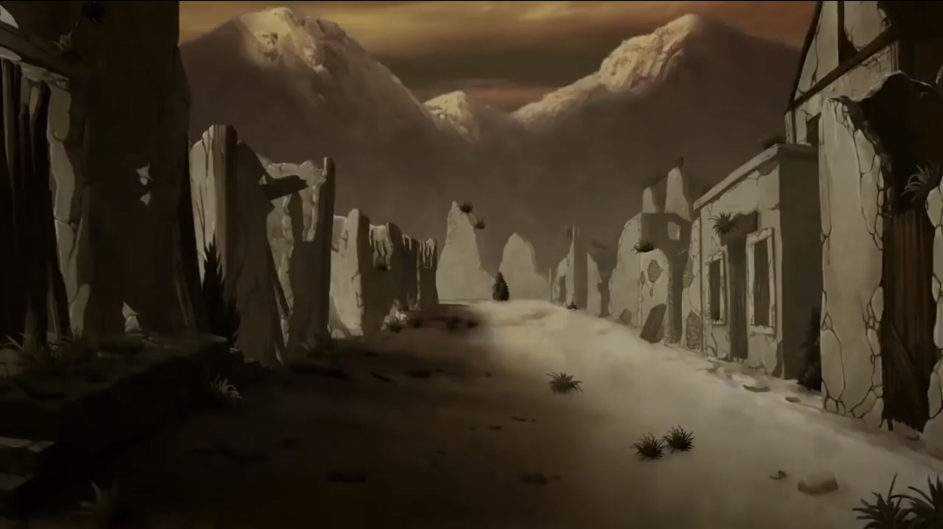
Pueblo de Las Leyendas

Slide 28
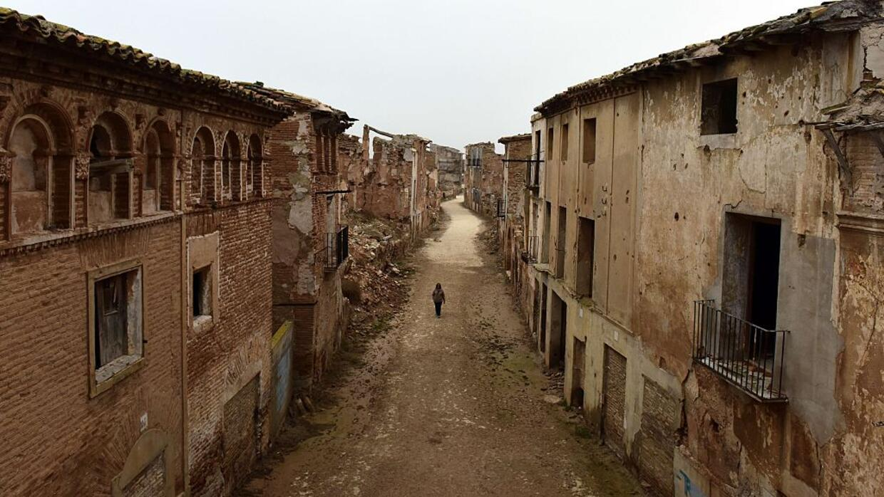
Pueblo mexicano sin determinar

Slide 29
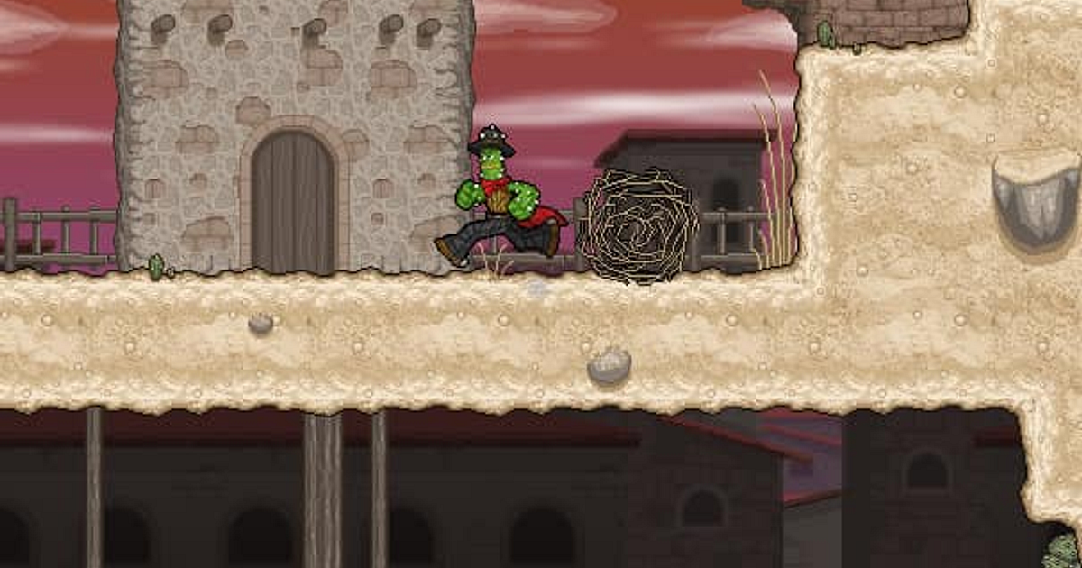
Pueblo fantasma de Cactus McCoy

Slide 30
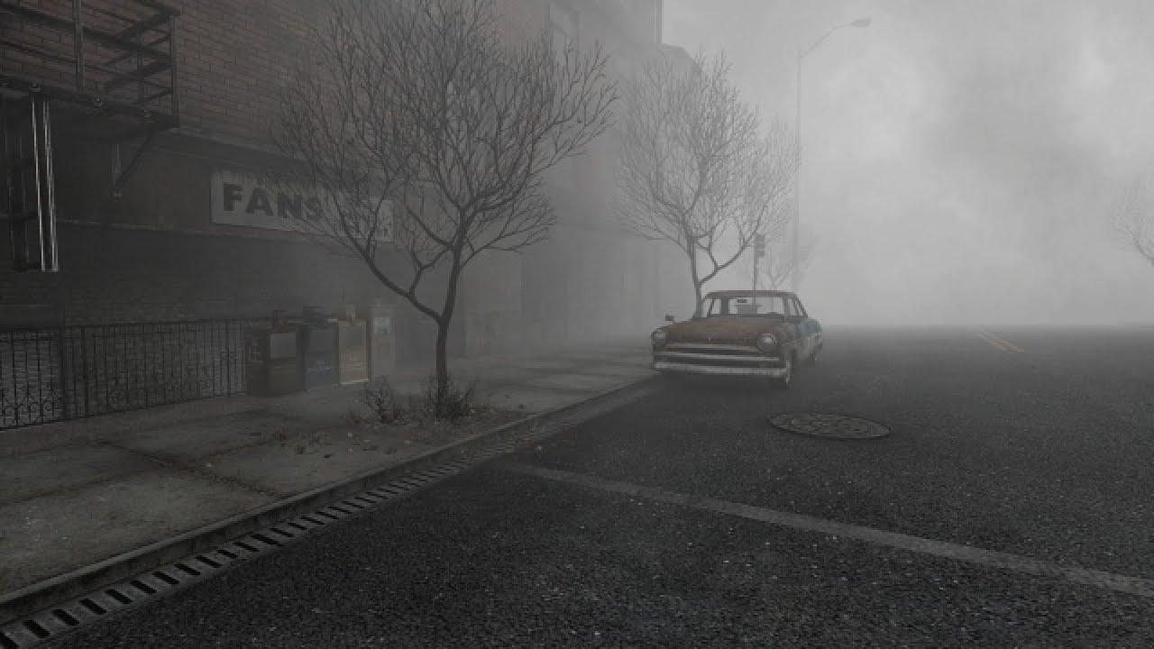
Silent Hill

Slide 31
Referencias para el acto 3 (Candeloro): Cantina vaquera de Estados Unidos

Slide 32
Referencias para el acto 4 (Desierto Solitario 2):

Slide 33
Referencias para el acto 5 (Tanque Finale):

Slide 34
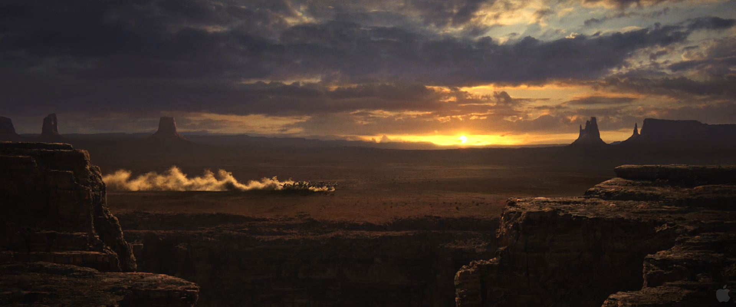
Desierto de Rango (Post derrota de Tanque Finale

Slide 35
Referencias para el acto 6 (Procesión Espinosa) Desierto de Sonora- México:

Slide 36
Referencias para el acto 7 (Jardín Decsolorido):

Slide 37
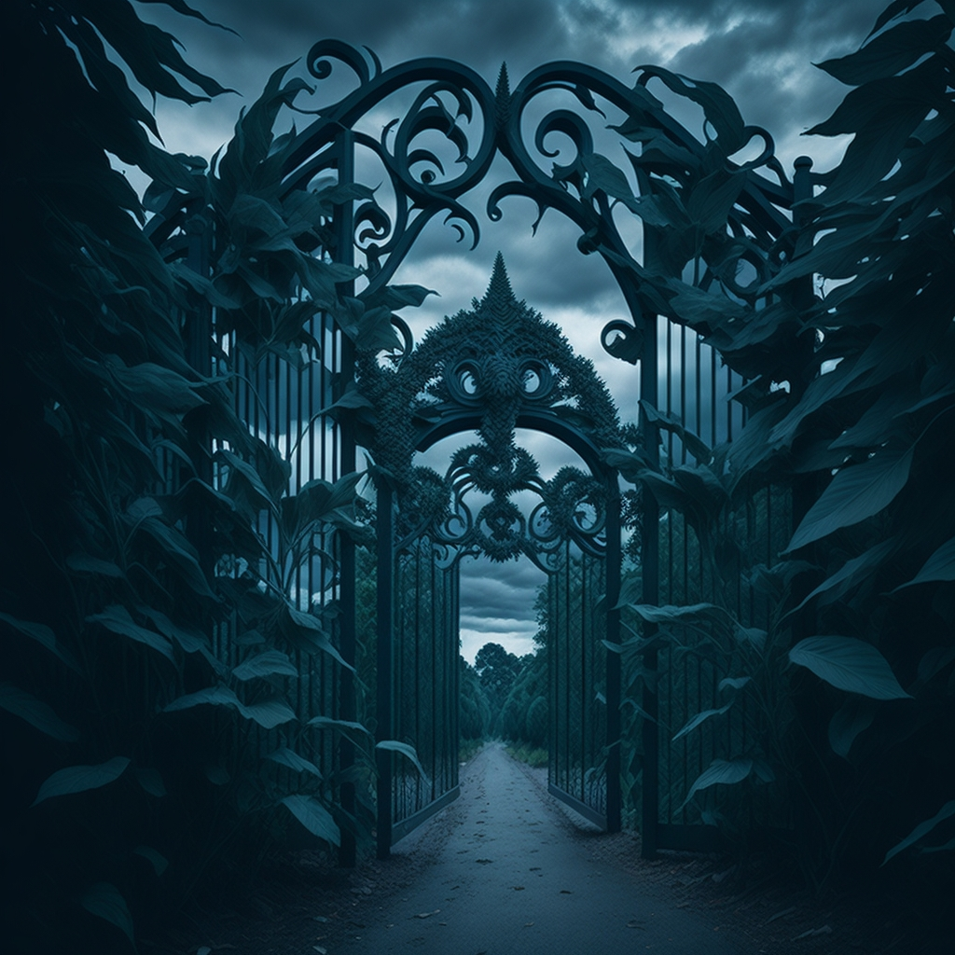

Slide 38
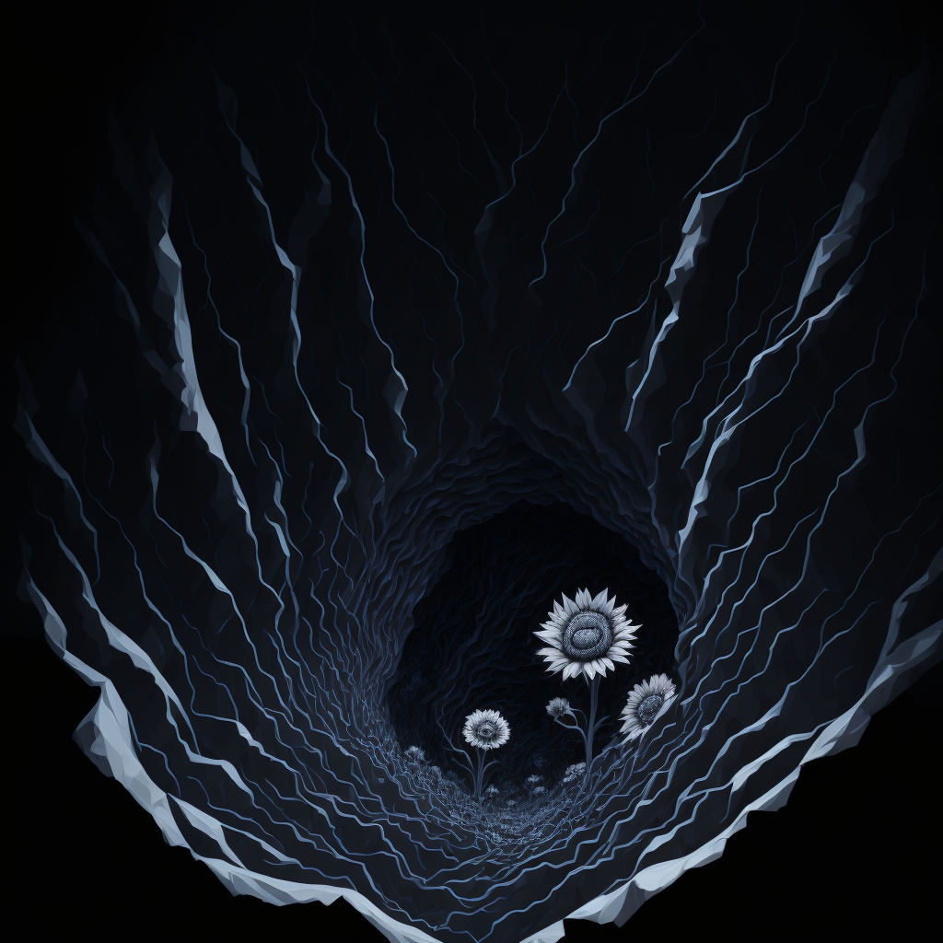

Slide 39
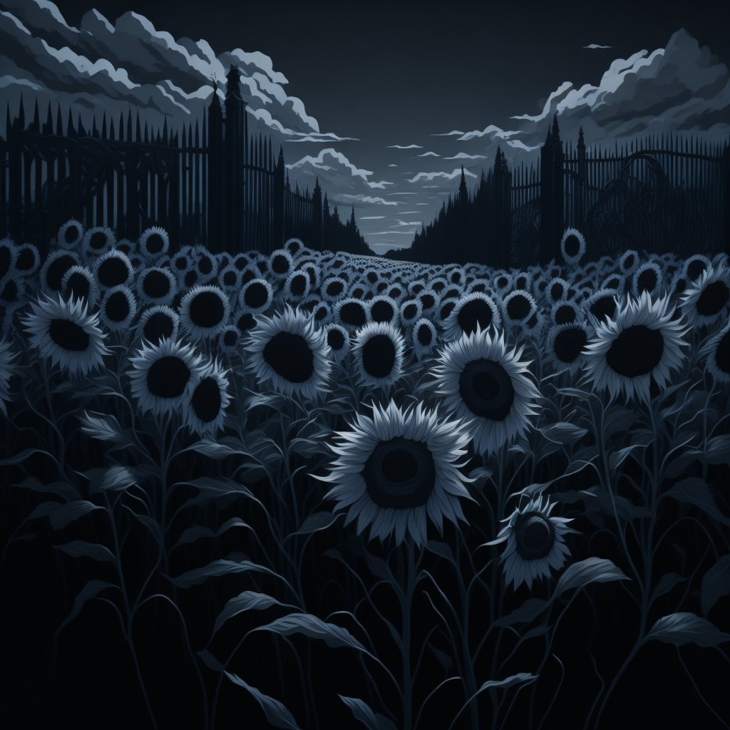

Slide 40
Referencias para el acto 8 (Dilema del erizo):

Slide 41
Referencias para el acto 9 (Steampunk):

Slide 43
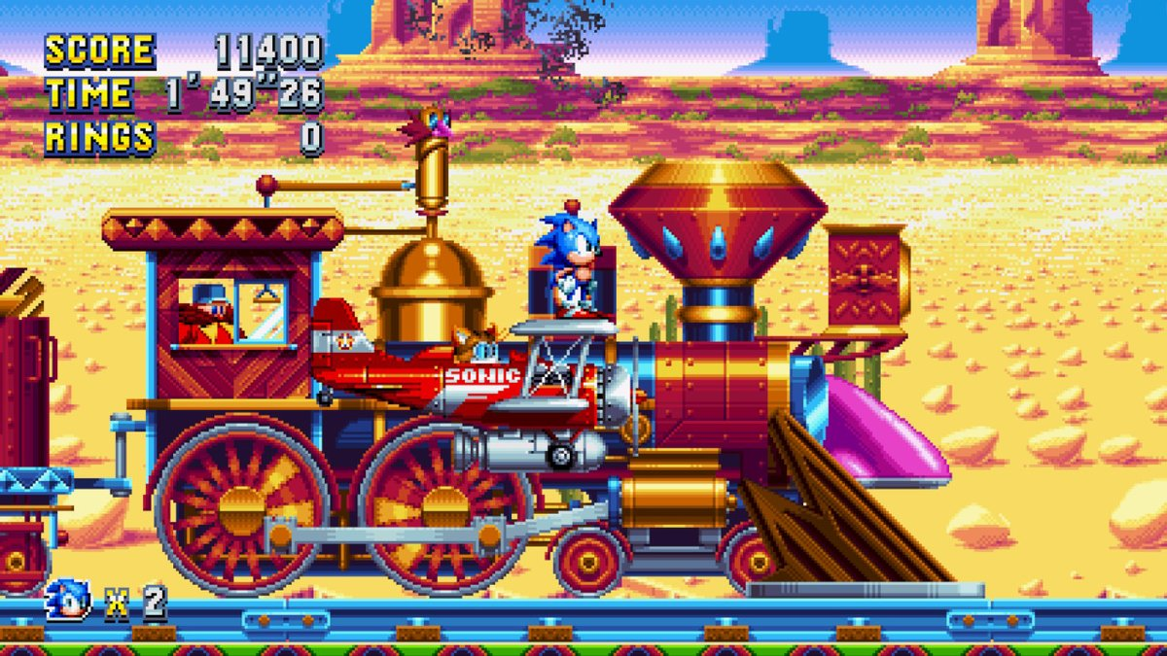

Slide 44
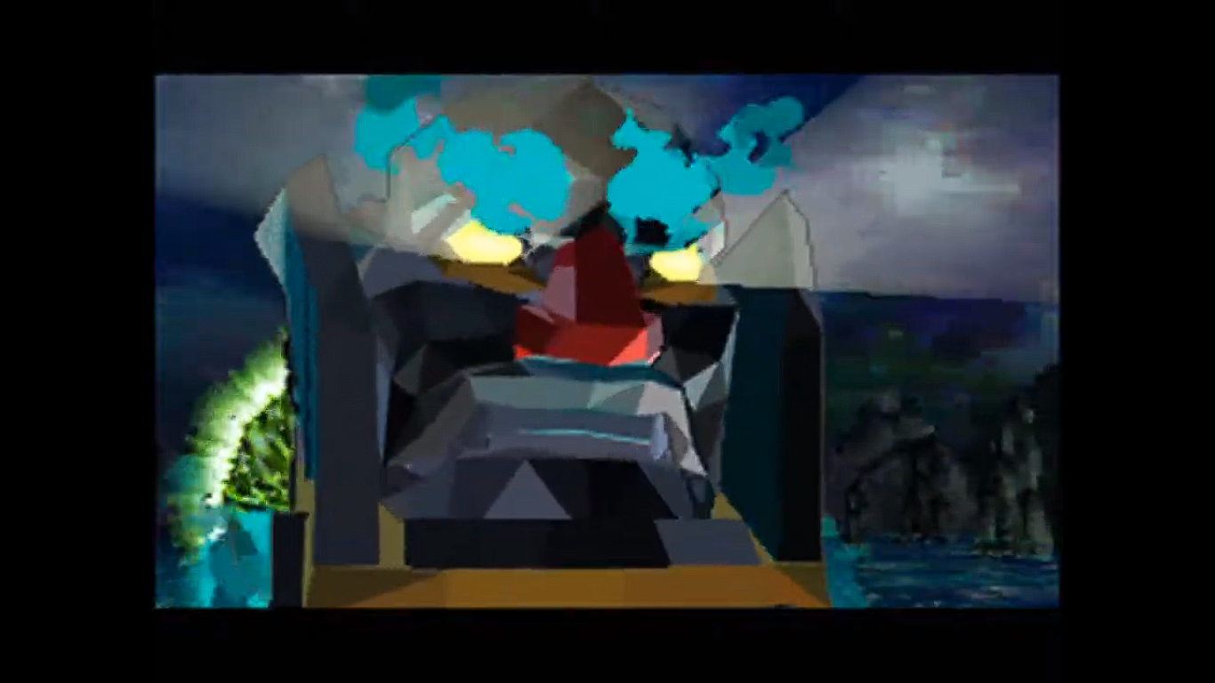

Slide 45
Referencias para el acto 10 (Cueva Profunda):

Slide 46
Referencias para el acto 11 (Escape de la cueva):

Slide 47
Referencias para el acto 12 (Steampunk y Candeloro):

Slide 48
Referencias para el acto 13 (Arrastrón Finale):

Slide 49
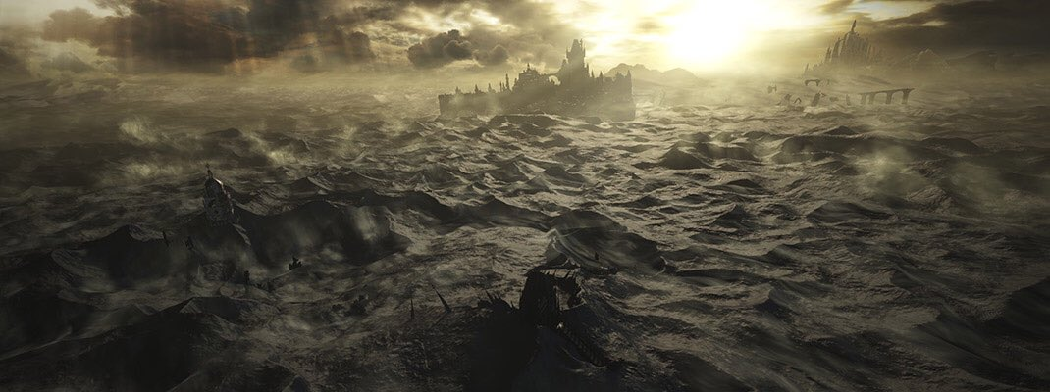
Desierto de cenizas- Dark Souls 3

Slide 50
Referencias para el acto 14 (Ultimo Batallón):

Slide 51
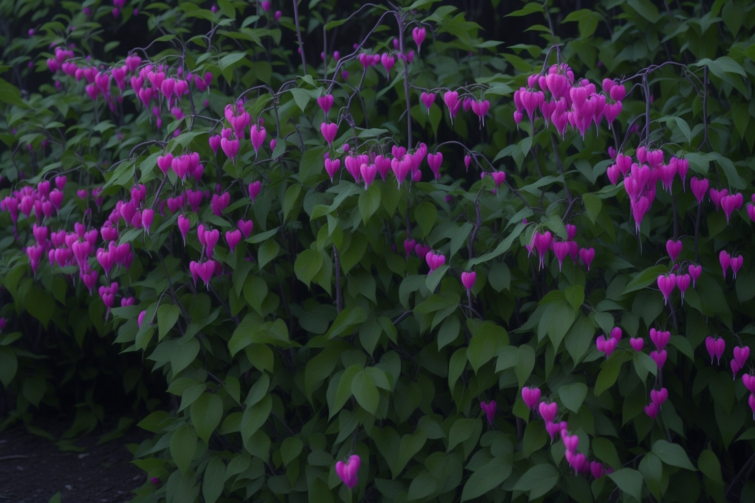

Slide 52
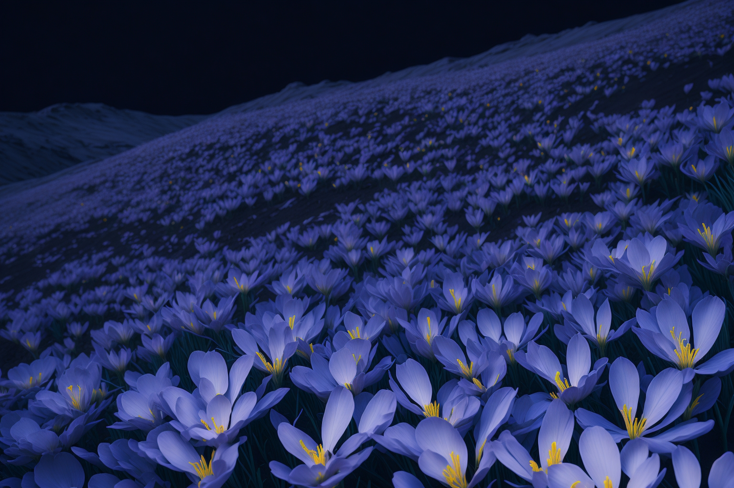

Slide 53
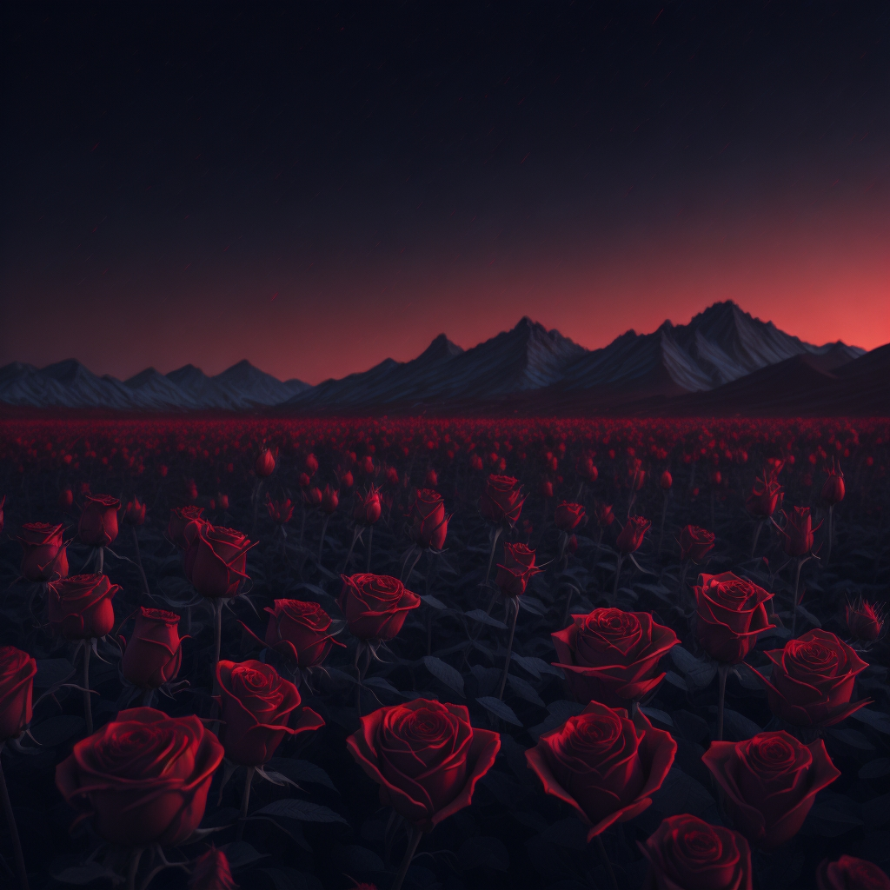

Slide 54
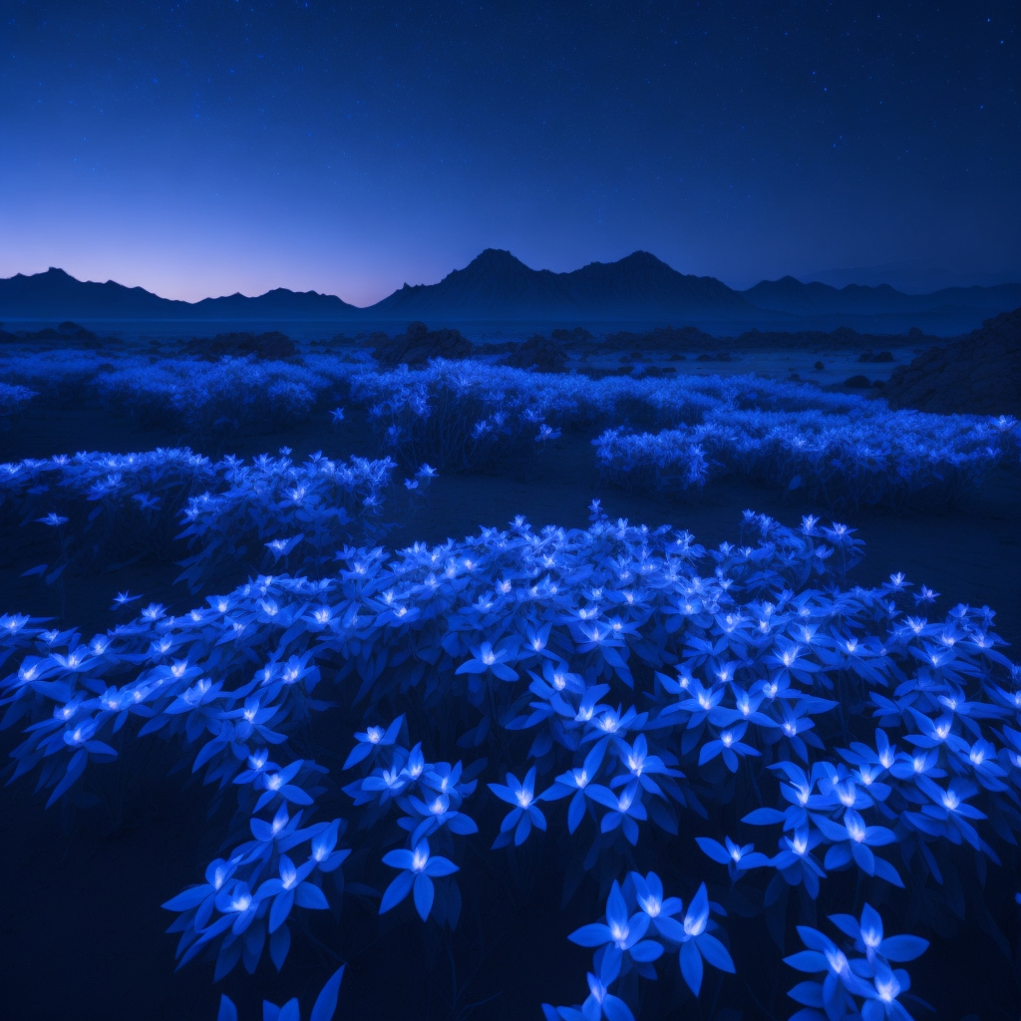

Slide 55
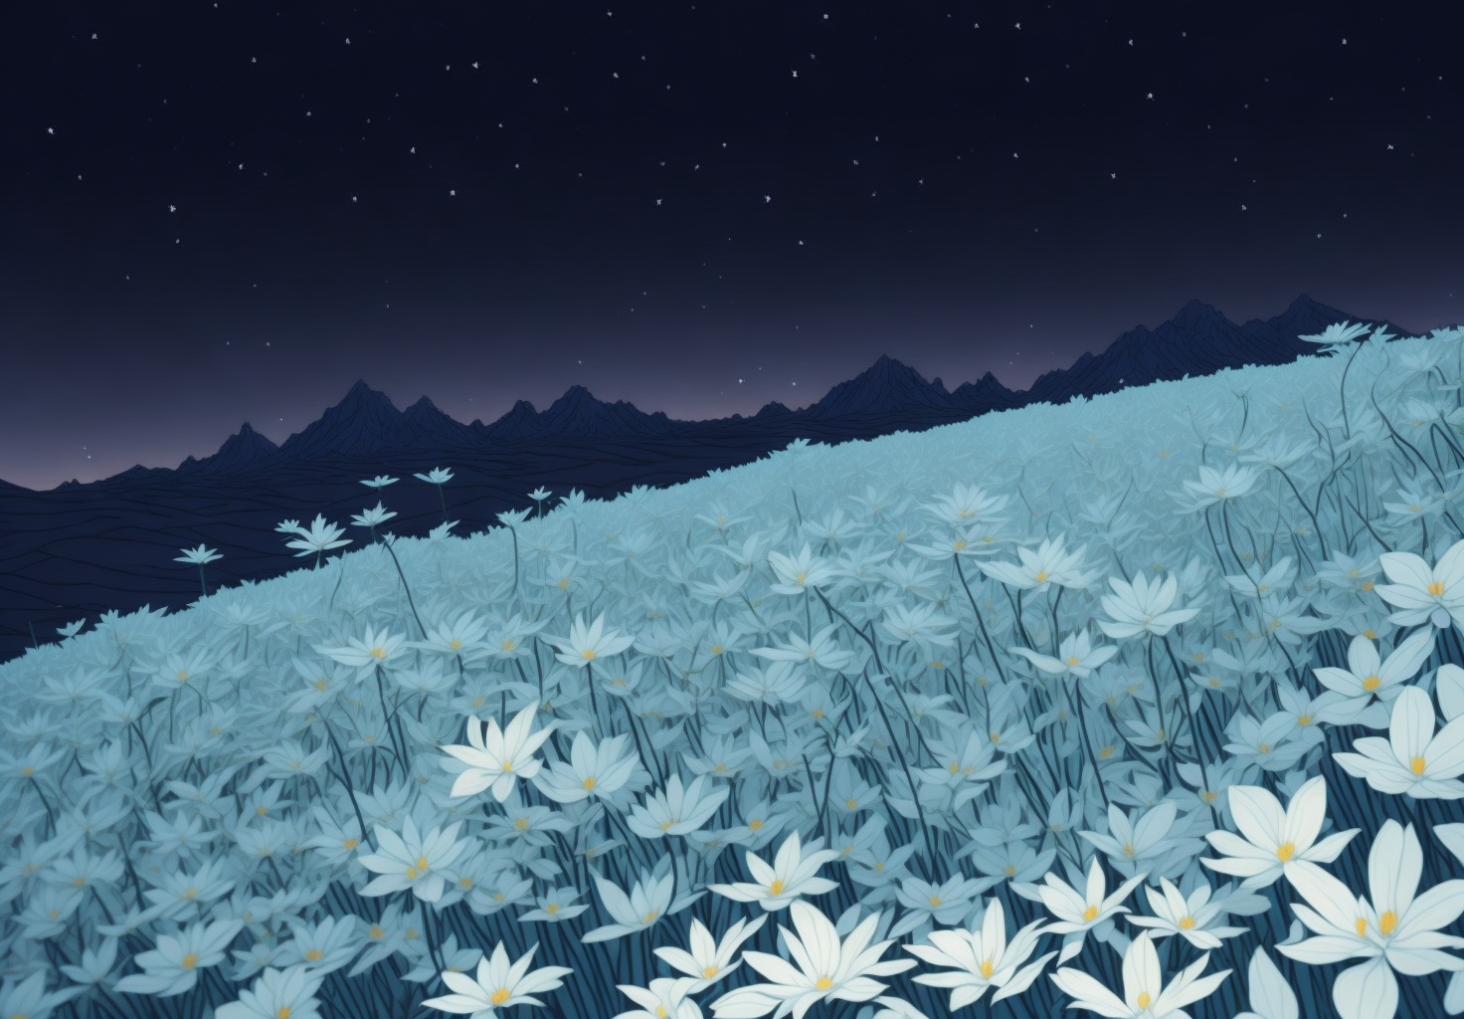

Slide 56
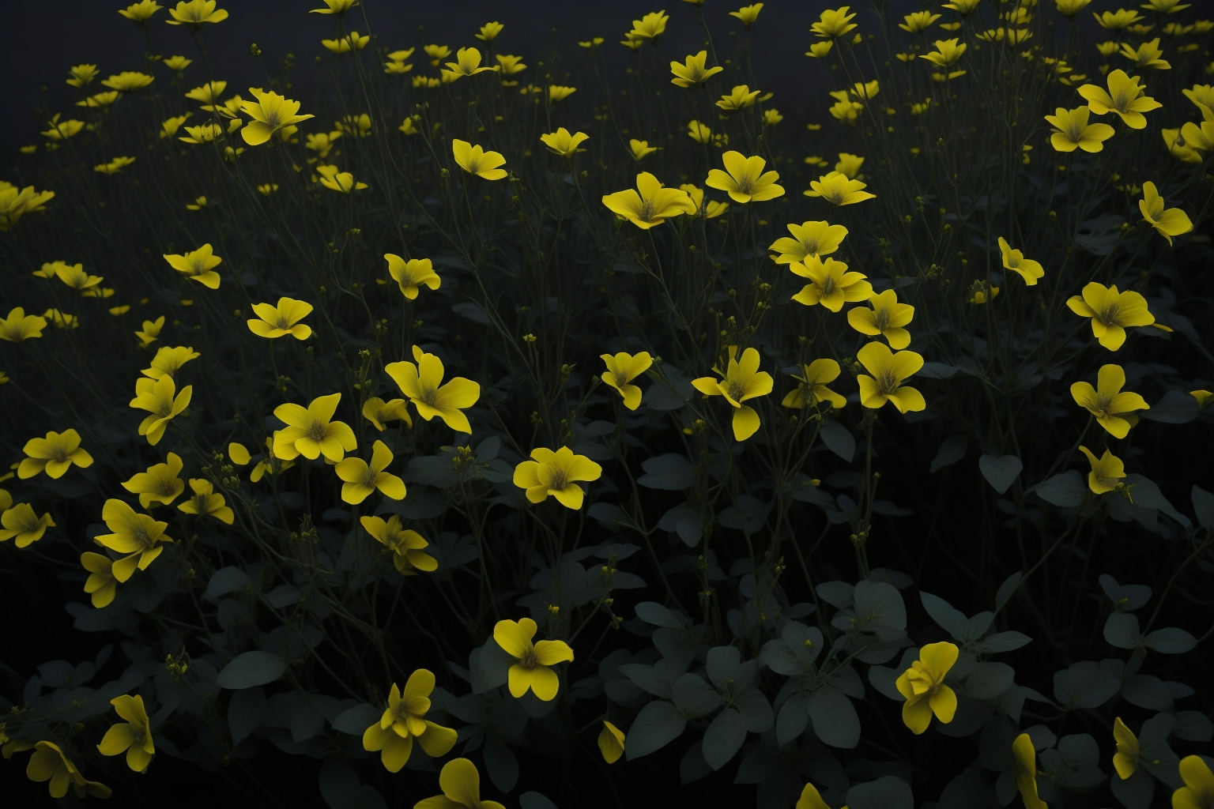

Slide 57
Referencias para el acto 15 (La Platica Finale):

Slide 58
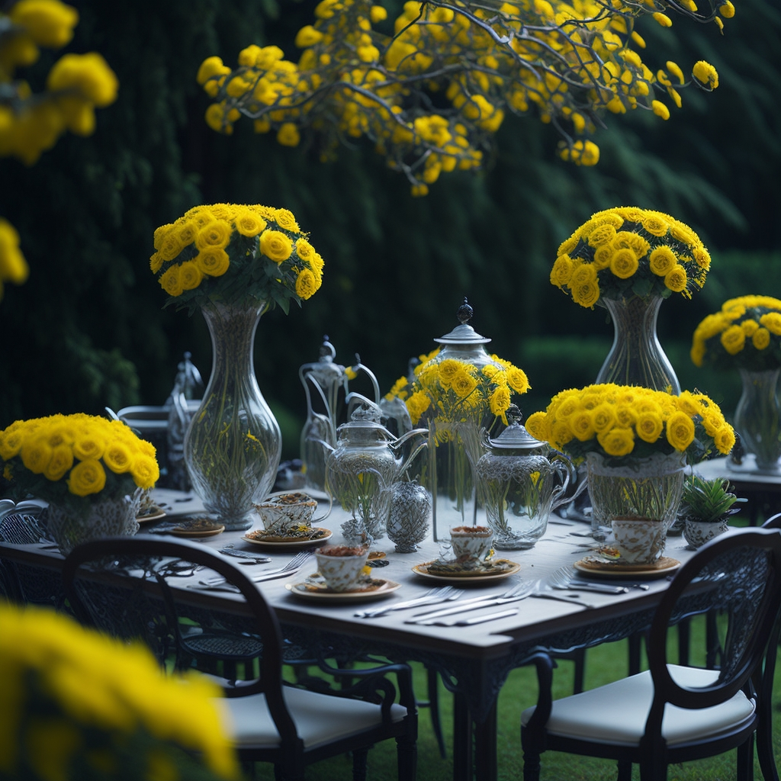

Slide 59
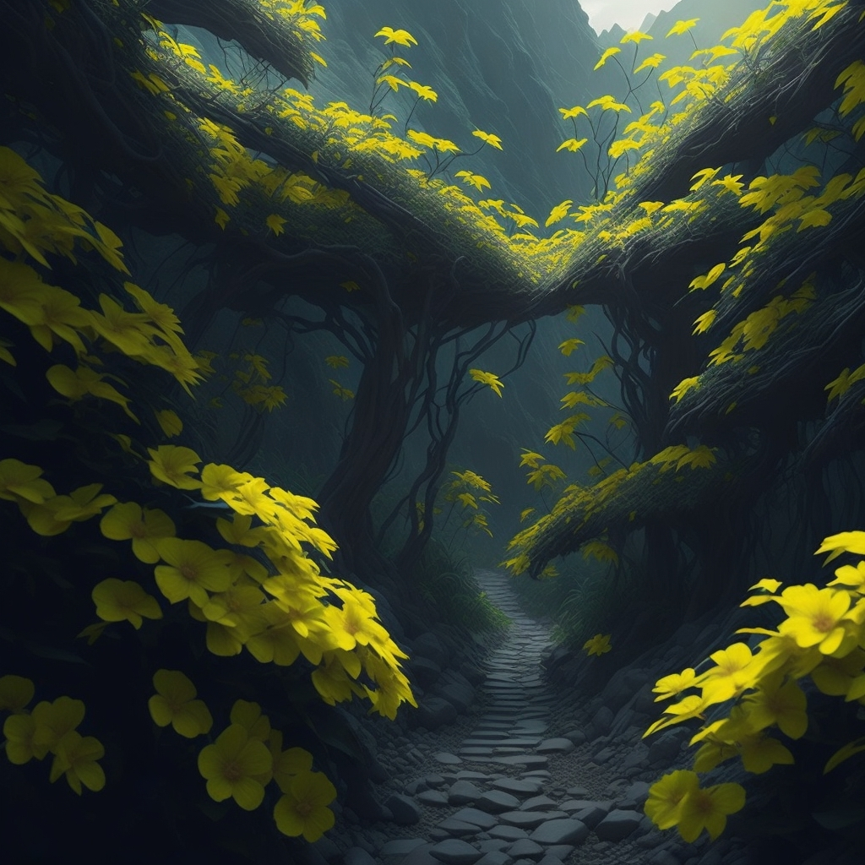

Slide 60
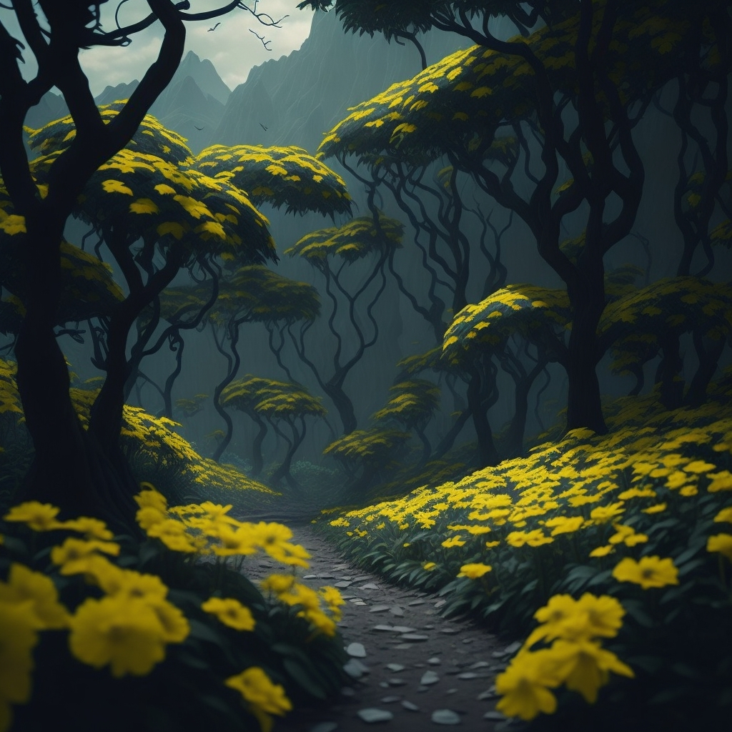

Slide 61
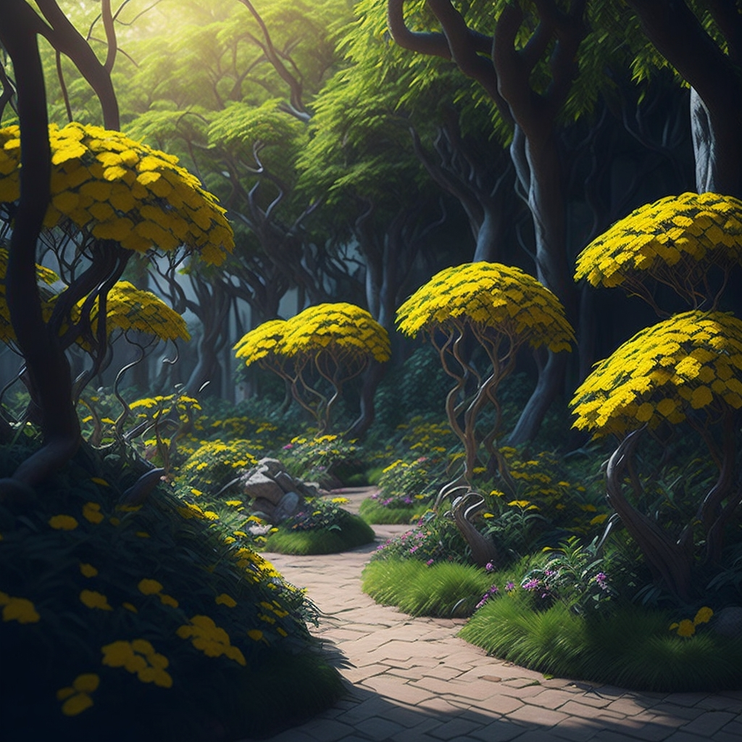

Slide 62
Referencias para el acto 16 (Despedida Finale) Oasis Huacachina- Perú y Desierto Florido- Chile:

Slide 63
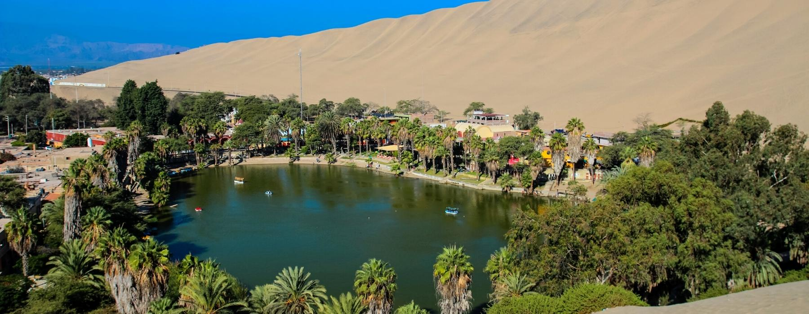

Slide 64
